Slide 1
EasyBid
Conception et architecture d’une plate-forme web de gestion d’enchères type « eBay »

Slide 2
SOMMAIRE
I) Architecture de notre système d’enchères
Choix de nos classes
Description de nos packages
Fonctionnement et diagramme UML d’EasyBid
II) Implémentation de nos classes de tests unitaires
Enjeu des classes de test
Description de nos tests

Slide 3
I) Architecture de notre système d’enchères

Slide 4
Package easybid
Package principal de notre programme à travers lequel se réalise la création et le fonctionnement de notre systèmes d’enchères.
Easybid
Easybid.java

Slide 5
Classe EasyBid
Cette classe contient notre IHM, elle gère donc la durée de vie du programme. Elle propose à l’homme plusieurs services : - Création d’un nouvel utilisateur - Possibilité de se connecter - Accès à la liste des utilisateurs du système - Accès à sa liste de produits personnels - Création d’un nouveau produit - Publication d’un produit de sa liste personnelle en enchère - Emission d’une offre sur un produit qui n’est pas le sien - Suppression d’un de ses produits - Suppression de son compte utilisateur - Possibilité de se déconnecter - Possibilité de quitter le programme

Slide 6
Package environnement
Package qui regroupe les classes de fonctionnement interne de EasyBid. Il permet de d’effectuer les actions d’offres et d’échanges lors que celles-ci sont demandées.
environnement
AuctionHall
BidTimer
Currency
Price
Product

Slide 7
Classe AuctionHall
Cette classe comptabilise tous les utilisateurs et les produits en vente dans deux listes. Elle dispose de méthodes de manipulation de ces listes : - Ajout et Suppression d’un utilisateur présent dans la liste - Ajout et Suppression d’un produit présent dans la liste
Cette classe suppose que ses méthodes seront appelées avec des arguments valides et que l’appelant doit vérifier cette validité.

Slide 8
Classe BidTimer
Cette classe s’occupe de la gestion du temps de notre logiciel. Elle possède deux types instances, les instances à date fixe et les instances pour laquelle la date est mise à jour avant chaque utilisation/lecture.
Methodes :
- Mise à jour (qui prend effet seulement pour les BidTime non fixes) - Récupération de l’heure de création ou de l’heure actuelle - Getter pour savoir si le BidTimer est fixe ou non - Setter de date pour les BidTimer fixes

Slide 9
Énumération Currency
Cette énumération définit les quatre types de monnaies que nous avons intégré dans notre système d’enchère ainsi que leur taux de change par rapport à l’Euro.
Valeurs de Currency:
EURO (taux de 1)
LIVRE (taux de 0.824)
DOLLARD (taux de 1.375)
YEN (taux de 140.483)

Slide 10
Classe Price
La classe Price gère les prix venant des monnaies de l’énumération Currency.
Méthodes
- Ajouter ou Retirer de l’argent - Conversion d’un prix en une autre monnaie - Dire si le prix courant est supérieur au prix proposé

Slide 11
Classe Product
La classe Product représente à la fois un produit qui sera vendu ainsi que les enchères qui sont organisées autour de ce produit.
Methodes :
- vérification pour publication ou privatisation d’un produit - réception d’une offre émise - toString - equals

Slide 12
Classe Product (2)
Méthodes (suite):
- Gestion du temps, pour définir la date de fin de l’enchère - Réalisation de la vente du produit, à la fin du temps imparti

Slide 13
Package main
Nous fournissons ce package pour pouvoir utiliser notre logiciel. La classe main se contente de démarrer un nouvel EasyBid et de le lancer.
main
Main

Slide 14
Package user
Package pour les différents utilisateurs du système. Il n’y a ici qu’une seule classe d’user, mais plusieurs rôles pourraient être assignés à travers differentes classes d’utilisateurs.
user
User

Slide 15
Classe User
La classe User représente les utilisateurs du système. Ceux-ci sont à la fois acheteurs et vendeurs.
Methodes
- Ajout et Suppression de produits de la liste d’enchère personnelle d’un utilisateur - Ajout et Suppression de produits de la liste de produits surenchéris par l’utilisateur - Permet d’ajouter un prix au solde d’un utilisateur - Permet aussi de payer un prix - equals

Slide 16
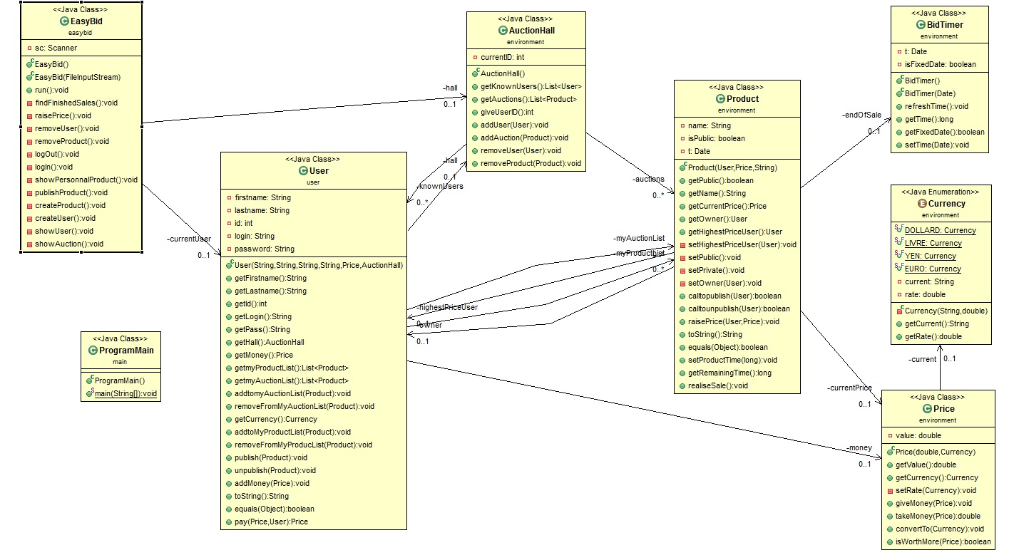
Diagramme UML

Slide 17
II) Implémentation de nos classes de tests unitaires
Pour une description détaillée de chaque méthode de test, veuillez vous référer au fichier EasyBid – test – readmeTestingInfo.txt

Slide 18
Classe EasyBidTests
Tests sur la classe EasyBid en mettant l’entrée standard sur un fichier (prévu par un des constructeurs de EasyBid)
Methode testRun :
Les fichiers d’entrée des tests de la méthode testRun sont dans EasyBid – bin – tests.
La méthode testRun appelle plusieures méthodes pour effectuer les tests sur chacun des fichiers d’entrée.

Slide 19
Package environnement
Package qui regroupe les classes de fonctionnement interne de EasyBid. Il permet de d’effectuer les actions d’offres et d’échanges lors que celles-ci sont demandées.
environnement
AuctionHall
BidTimer
Currency
Price
Product

Slide 20
Classe AuctionHallTests
Tests sur les méthodes de la classe AuctionHall :
Construction
Récupération de la liste d’utilisateurs et des produits en vente publique
Ajout et Suppression d’utilisateurs
Ajout et Suppression de produits
Attribution de l’Id des utilisateurs
Vente des des produits quand leur date d’expiration est arrivee

Slide 21
Classe BidTimerTests
Tests sur la classe BidTimer :
Construction (pour les 2 constructeurs)
Mise à jour de l’heure actuelle
Classe CurrencyTests
Tests sur la classe Currency
Récupération des valeurs contenues dans les différents cas de Currency

Slide 22
Classe PriceTests
Tests sur la classe Price
Construction
Getters
Conversions
Vérification si un prix vaut plus qu’un autre
Ajout et Suppression d’argent

Slide 23
Classe ProductTests
Tests sur la classe Product
Construction
Getters
Emission d’une offre
equals

Slide 24
Classe UserTests
Tests sur la classe Product
Construction
Getters
Ajout d’un produit à la liste personnelle
equals
Payer un certain prix

